Slide 1
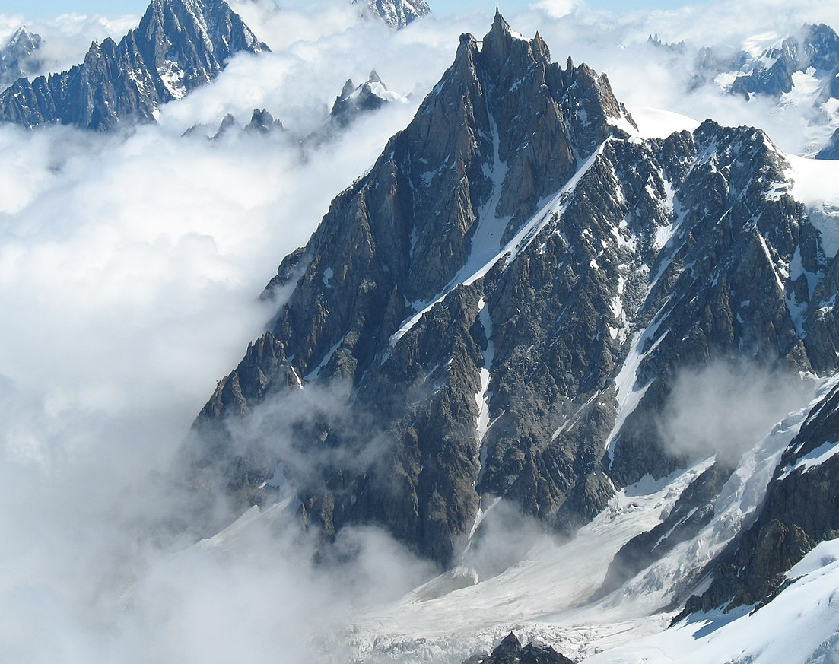
Data- Visualisation :
Les
Avalanches
Projet RC1 – Remy Cazabet (Ref.)
Gérome FERRAND –
Aymeric TOUCHE

Slide 2

Plan
Sujet & Objectifs
Orga. Et Repart. Des tâches
Technologies Utilisées
Défis
Etat actuel du projet

Slide 3
Sujet & objectifs
Collecter des données sur le Net
Analyser les caractéristiques principales d’une Avalanche
Cartographier les avalanches en fonction de leurs caractéristiques
Etablir des graphiques en fonction de statistiques
Faire ressortir des indicateurs, puis en dégager un sens
Rester ouvert aux possibilités offertes par les datasets collectés…

Slide 4
Organisation et Répartition des tâches
VISUALISATION
MINING
Architecture / Framework
Mapping
Développement web
…
Exploration de sources de donnée
Collecte de données
Nettoyage et formatage de la data
Elaboration de modèles ?
(Forecasting, Clustering, etc.)

Slide 5
Technologies utilisées
VISUALISATION
MINING
PHP / JS
Slim (PHP)
LeafLet/MapBox
Git
…
Python
Web (!)
Scrapy
Scikit-learn, pandas, numpy, matPlotLib, etc..

Slide 6
Défis
Se former aux technologies
Trouver des données ad hoc
Tenter de trouver des indicateurs
Trouver des méthodes d’optimisation d’affichage
(important volume de données)
Représentation adaptée des données

Slide 7
Etat Actuel du projet
http://lif.sci-web.net/~toufer/public/

Slide 8
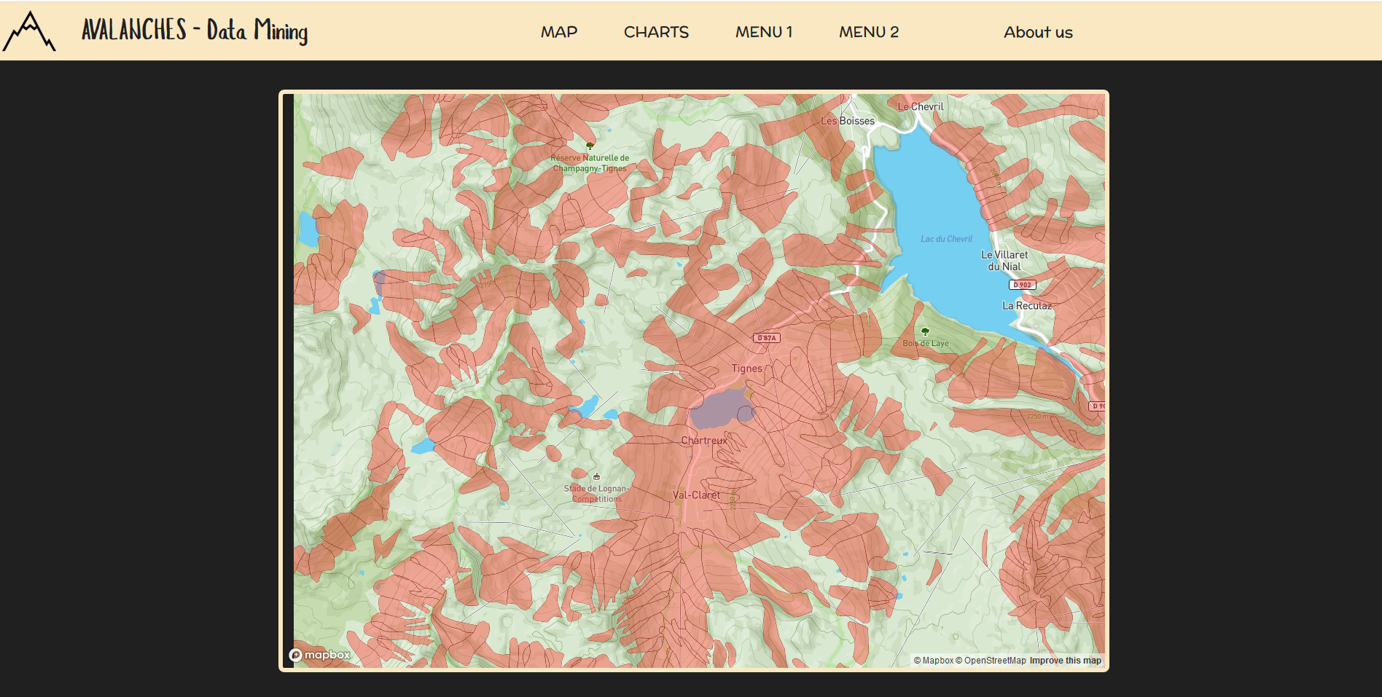
Visualisation
Apprentissage des outils
?

Slide 9
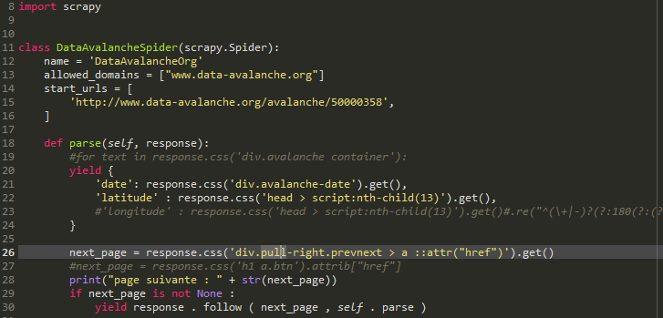
Scraping
Apprentissage des outils
Scraping de site expert en cours (pas si facile !)
Mailing auprès d’institutions compétentes

Slide 10
Merci de votre attention
Des Questions ?

